Slide 1

论文选读：
Beyond Bags of Features : Spatial Pyramid Matching for Recognizing Natural Scene Categories
方海男
2022.4.5

Slide 2
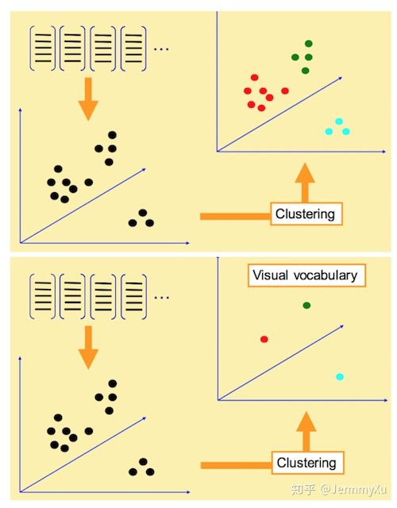
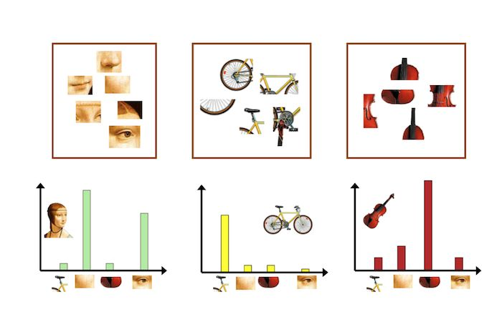
研究背景
Bag of Feature 是一种图像特征提取方法，它借鉴了文本分类的思路（Bag of Words），从图像抽象出很多具有代表性的“Word”，形成一个字典，再统计每张图片中出现的“Word”数量，得到图片的特征向量。在本文提出之前，bag-of-features的方法已经在计算机视觉领域取得了很好的表现。
最近的一些研究都没有完美地解决这一问题（计算代价太大/结果不稳定/不怎么奏效）
仍然赞同继续开发鲁棒的、几何不变的结构对象表示的思路
但在本文中基于固定子区域上局部特征的聚集统计数据，重新考虑研究全局非不变的表示

Slide 3
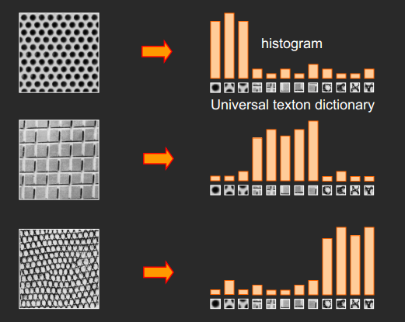
研究背景
问题是这一方法完全丢失了图像中的空间信息，其对图像的描述能力具有很大的限制，尤其是这种方法很难从背景中分割物体。
克服这些限制来建立有效的结构对象描述已被证明是相当具有挑战性的。并且在本文提出之前，最近的一些研究都没有完美地解决这一问题。
计算代价太大：生成零件模型[3]、几何对应搜索 [5]
结果不稳定：用相邻局部特征之间的成对关系来扩充bag-of-features [1,11]
不怎么奏效：提高局部特征的不变性水平 [11,17]
仍然赞同继续开发鲁棒的、几何不变的结构对象表示的思路
但在本文中基于固定子区域上局部特征的聚集统计数据，重新考虑研究全局非不变的表示

Slide 4

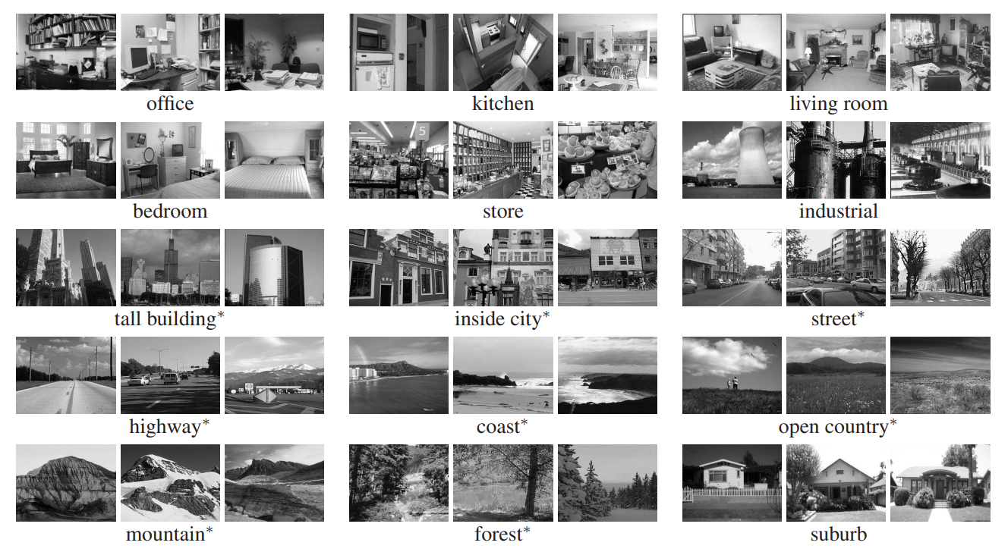
内容简介
本文介绍了一种基于近似全局几何对应的场景类别识别
本文的研究目标：识别图像的语义信息（例如，将照片归类为描绘场景（森林、街道、办公室等）或包含某个感兴趣的对象）
基本思想：将图像划分为越来越精细的子区域，并在每个子区域计算局部特征的直方图。不直接用全局方法检测物体，而是用它来找到图像中的要点，以指导后续对具体物体的搜索。
作者进行的实验证明这种方法简单但有效！

Slide 5
具体方法
Part1：Spatial Pyramid Matching
Part2：Spatial Matching Scheme（spatial pyramid image representation）

Slide 6

具体方法
Part1：Spatial Pyramid Matching
假设X、Y是两组特征向量，空间金字塔匹配的实质就是在这两组特征向量之间计算相似度。
在空间金字塔匹配的方法中，不断把特征空间划分为一系列越来越细的网格，并在每一个级别上加权计算匹配得分。

Slide 7
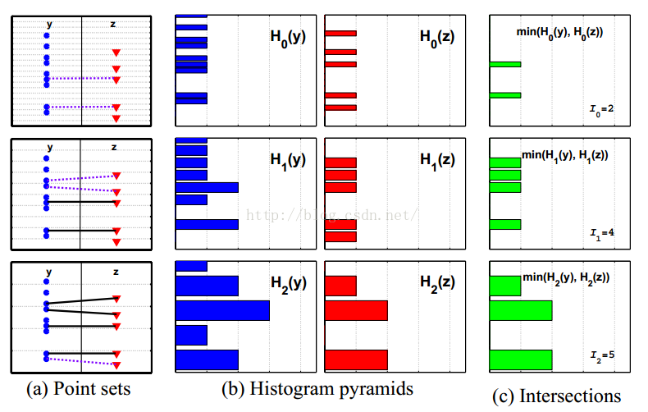
具体方法
Part1：Spatial Pyramid Matching

Slide 8
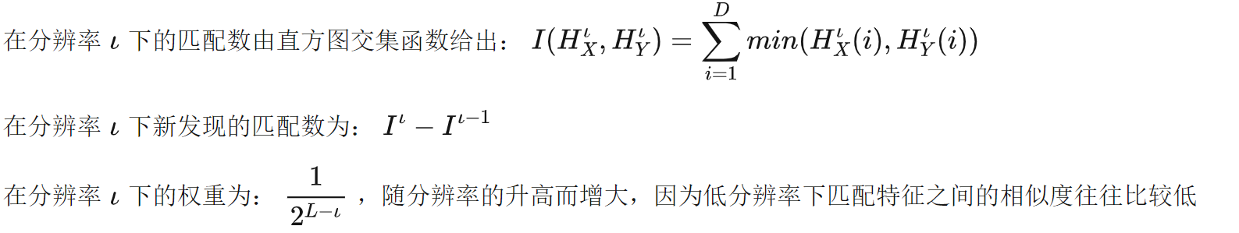
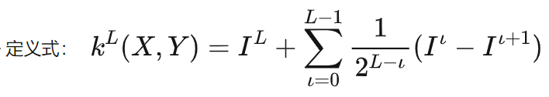
具体方法
Part1：Spatial Pyramid Matching
综上，给出 pyramid match kernel 的定义：

Slide 9
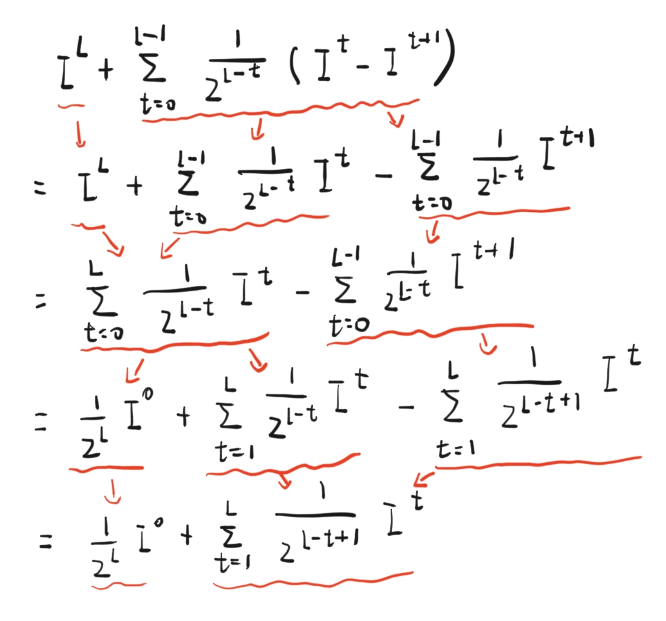
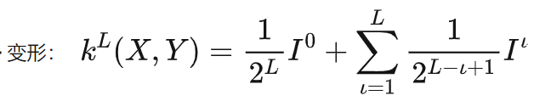
具体方法
Part1：Spatial Pyramid Matching

Slide 10
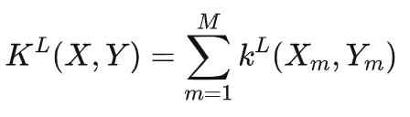
具体方法
Part2：Spatial Matching Scheme（spatial pyramid image representation）
传统做法：pyramid match kernel + orderless image representation
本文做法：在二维图像空间中进行金字塔匹配，在特征空间中使用传统的聚类技术
具体而言，就是把所有的特征向量聚类为M个类别，只有相同类别的特征向量可以进行匹配
最终的 pyramid match kernel 是各个通道上 kennel 的累加：

Slide 11
具体方法
Part2：Spatial Matching Scheme（spatial pyramid image representation）
把它看作一个非常长的向量的交集直方图，这个向量是由所有分辨率下所有通道的加权交集直方图拼接形成。

Slide 12
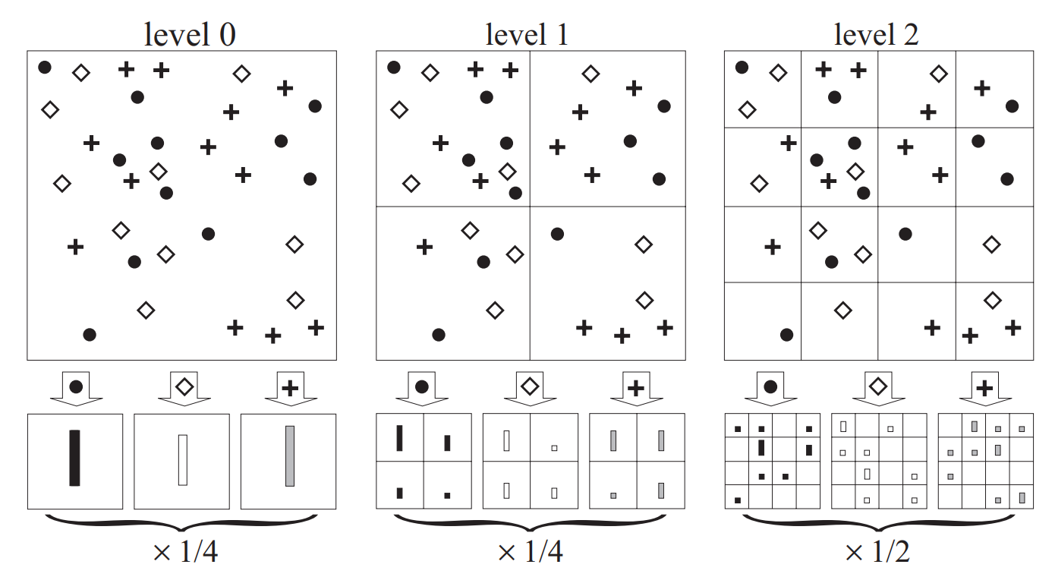
具体方法
Part2：Spatial Matching Scheme（spatial pyramid image representation）

Slide 13
具体方法
Part3：其他
为了获得最大的计算效率，作者用图像中所有特征的总权重来规范化所有直方图，这个操作的实质是迫使所有图像中的特征总数相同
本文中作者采用了两种特征：
weak features：
定向边缘点，也就是在给定方向上的梯度大小超过最小阈值的点
作者在两个尺度和八个方向上提取边缘点，总共M=16个通道
strong features：
在间距为8个像素的网格上计算的16×16像素块的SIFT算子
为了处理低对比度区域，当图像区域的整体梯度幅度太弱时，跳过通常的SIFT归一化过程
作者对训练集中的一个随机图像区域子集进行k均值聚类，形成一个 visual vocabulary，本文实验中采用的 vocabulary 是200和400

Slide 14
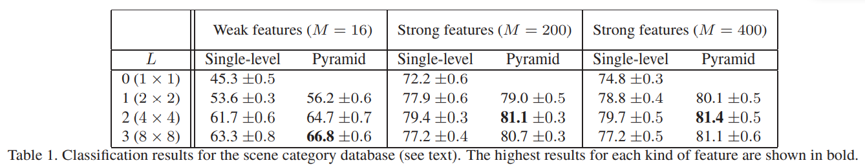
实验结果
fifteen scene categories
表1列出了仅使用金字塔的最高层（只有一层）实现的性能，以及使用整个金字塔的性能。结论：最高金字塔层发挥了主要作用，但所有层一起使用更好。

Slide 15
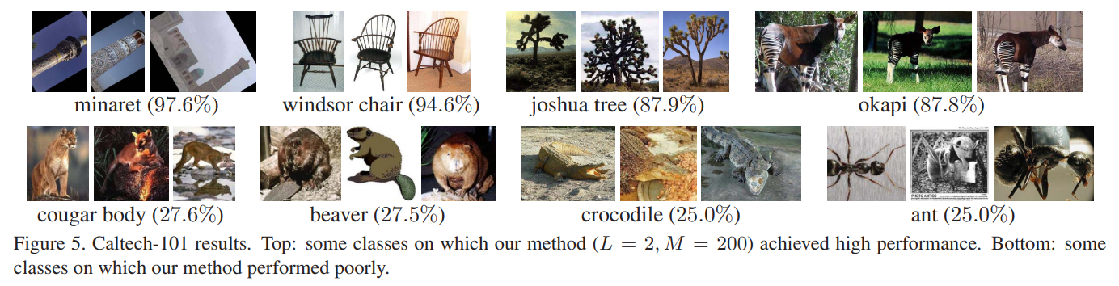
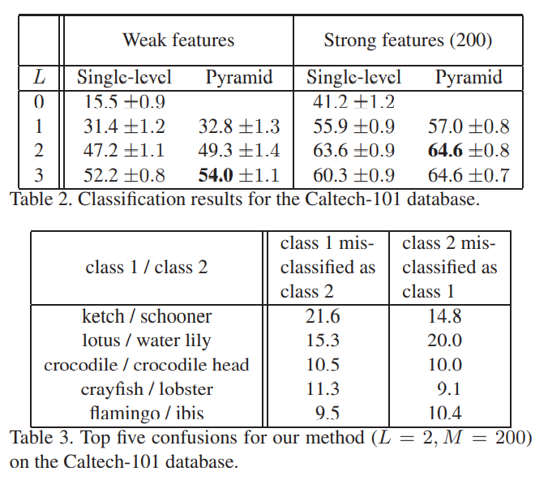
实验结果
Caltech-101
这张图片显示了本文方法的几个“最容易”和“最困难”的分类对象：
可以发现在最成功的几个类别里，大多数都有比较明显的几何或者纹理的特征。
在成功率最低的几个类别里一般纹理特征不明显，或者物体与背景的颜色接近。

Slide 16
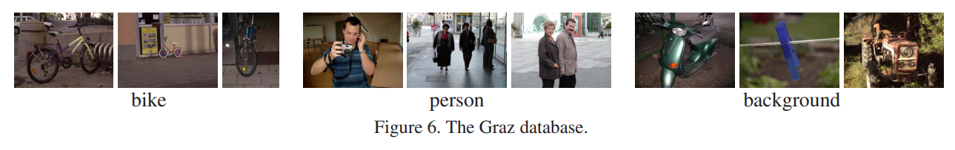
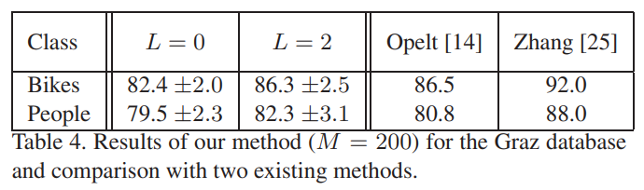
实验结果
The Graz Dataset
在这个数据库，从L=0到L=2的改进相对较小，因为这一数据库中的类具有高度的几何可变性时，很难找到有用的全局特征
作者表示，尽管本文的方法存在这个缺点，但我们仍然取得了与稀疏的、局部不变的特征表示相近的成绩

Slide 17
THANKS！

